Slide 1
Письма писателя, или ОДНКНР по-сростински
Выполнила:
учитель русского языка и литературы, ОРКСЭ и ОДНКНР
МБОУ "Сростинская СОШ им. В.М. Шукшина"
Сизинцева Татьяна Владимировна

Slide 2
Ключевая цель ОДНКНР
Создание условий для становления у обучающихся мировоззрения на основе традиционных духовно-нравственных ценностей, ведущих к формированию своей принадлежности к народу, национальности, российской общности; уважения к представителям разных национальностей и вероисповеданий, а также способности к диалогу с представителями других культур и исповеданий; осознание себя субъектом культурного и исторического развития страны

Slide 3
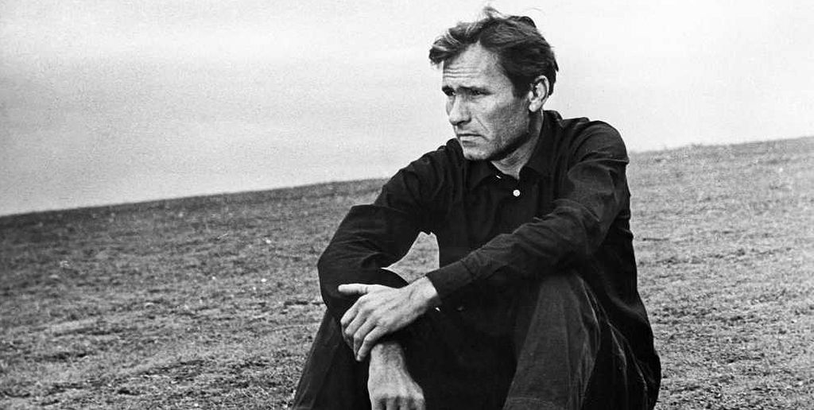

Slide 4
Главная форма взаимодействия учителя с учениками - диалог. Часто приходится формулировать вопросы таким образом:
"Какое это на вас произвело впечатление?"
"Какое вызвало чувство, эмоции?"
"Что вы думаете по поводу этой ситуации?"
"Какие духовные, нравственные ценности вы могли бы здесь выделить?"
"Давайте попробуем вместе порассуждать на эту тему"...

Slide 5
Урок 12
Тема: "Родина начинается с семьи"
Предметные результаты:
знать и уметь объяснять понятие "Родина"
осознавать взаимосвязь и различия между концептами "Отечество" и "Родина"
понимать, что такое история семьи, каковы формы её выражения и сохранения
обосновывать и доказывать взаимосвязь истории семьи и истории народа, государства, человечества

Slide 6
"Письма от писателя"
1. "Родом я из деревни, крестьянин. Потомственный, традиционный. Очень рано пошел работать. Это была война... Мы не доучивались в школах. Я окончил семь классов школы, пошел работать. В четырнадцать лет..."
2. "А вот моя мать... Дважды была замужем, дважды оставалась вдовой. Первый раз овдовела в 22 года, второй раз в 31 год, в 1942 году. Много сил, собственно, всю свою жизнь, отдала детям"

Slide 7
Примечания и задания к уроку
Работа по группам: найти однокоренные слова со словом Родина (родители, родить, народ, природа, рождение, род, родственники...) и со словом "Отечество" (отец, отчество, отечественный, отчим...). Попробовать догадаться, как со словами "Родина" и "Отечество" связано слово "Патриотизм" (от греческого слова "пат(е)р" - отец).
Задание: прочитать фразы В.М.Шукшина, обсудить их с классом, а затем написать эссе на тему "Родина начинается с семьи", продолжая фразы:
"Я родом из деревни"...
"А вот моя мать"...

Slide 8
Домашнее задание
Составить генеалогическое древо (эту работу учащиеся начальной школы делают на уроках по окружающему миру)
Предложить в качестве образца генеалогическое древо семьи В.М.Шукшина

Slide 9
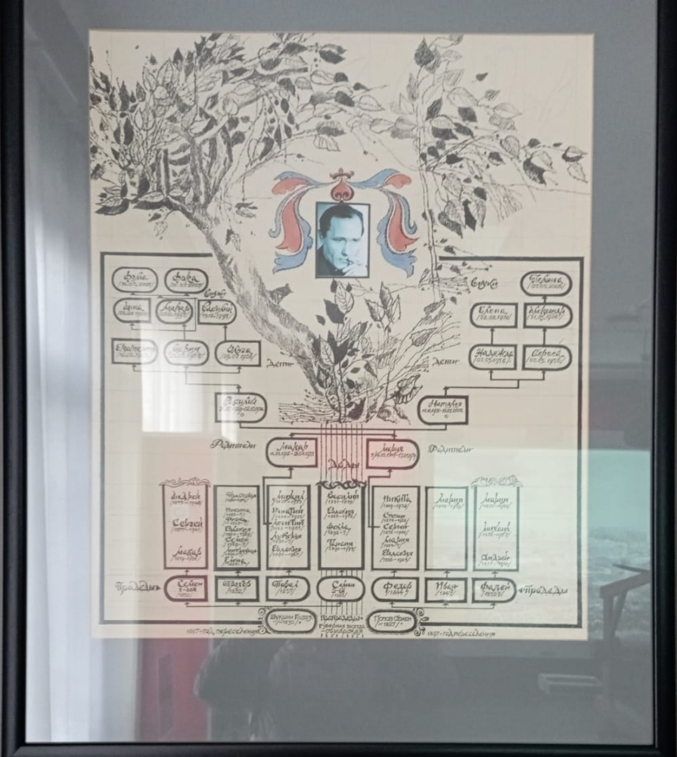

Slide 10
